Slide 1
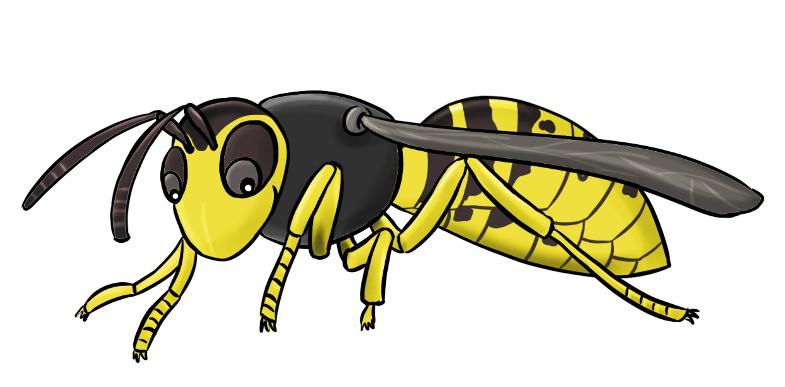
Het wespennest

Slide 2
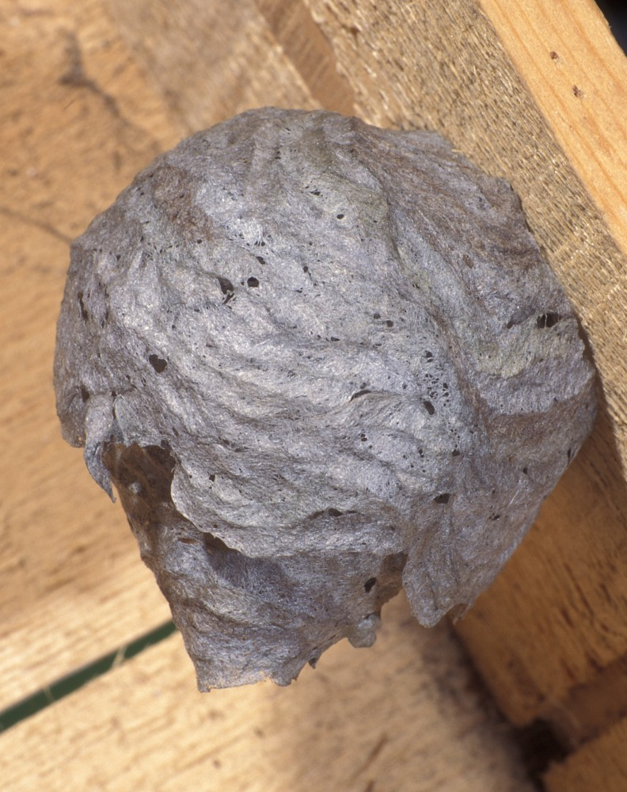
Waar worden nesten van gemaakt?
Notes:
Hier zie je een wespennest binnen in een schuur. Wespen maken deze nesten helemaal zelf.
Weet iemand welk materiaal ze gebruiken om dit nest te maken?
(volgende dia de lijst van materialen)
Nest gewone wesp: nummer 10:
http://www.freenatureimages.eu/Animals/Hymenoptera%2C%20Bijen%2C%20Wespen-Mieren%2C%20Bees%2C%20Wasps-Ants/Vespula%20vulgaris%2C%20Common%20Wasp/Vespula%20vulgaris%204%2C%20Gewone%20wesp%2C%20nest%2C%20Saxifraga-Frits%20Bink.jpg

Slide 3
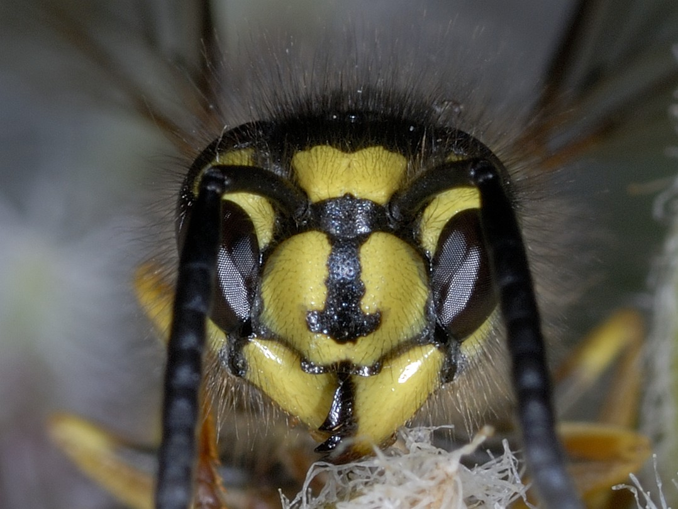
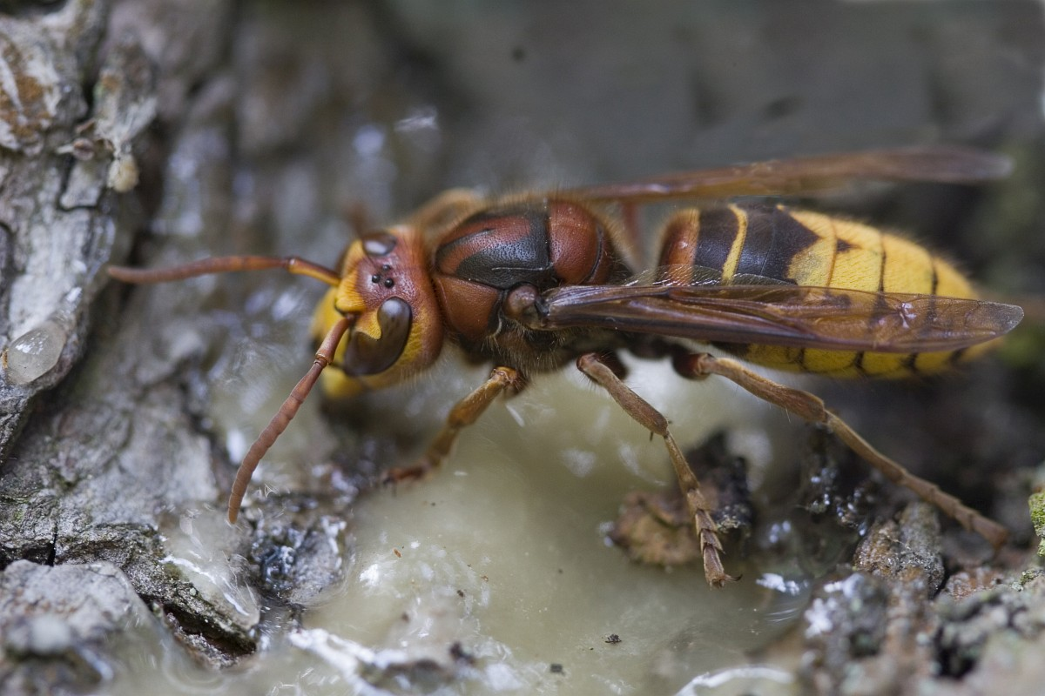
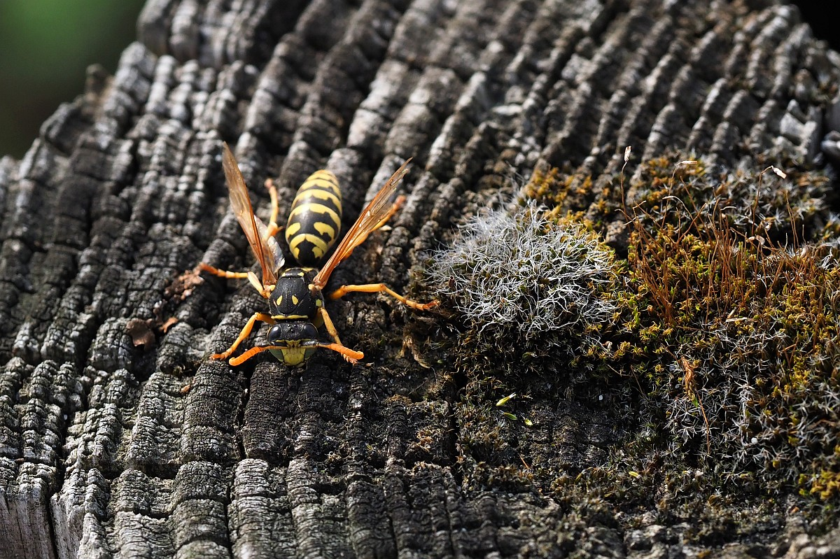
Zij gebruiken:
- zand
- hout
- hars
- blaadjes
- speeksel
Notes:
Zij gebruiken zand, hout, hars en stukjes van blaadjes dat ze fijnkauwen met hun sterke kaken zoals je ziet op de foto’s onderaan!
Met hun speeksel bouwen ze het hele nest.
Afbeelding 1 (linksboven): Nest gewone wesp: nummer 10:
http://www.freenatureimages.eu/Animals/Hymenoptera%2C%20Bijen%2C%20Wespen-Mieren%2C%20Bees%2C%20Wasps-Ants/Vespula%20vulgaris%2C%20Common%20Wasp/Vespula%20vulgaris%204%2C%20Gewone%20wesp%2C%20nest%2C%20Saxifraga-Frits%20Bink.jpg
Afbeelding 2 (linksonder): Kop van gewone wesp; nummer 11: http://www.freenatureimages.eu/Animals/Hymenoptera%2C%20Bijen%2C%20Wespen-Mieren%2C%20Bees%2C%20Wasps-Ants/Vespula%20vulgaris%2C%20Common%20Wasp/Vespula%20vulgaris%209%2C%20Gewone%20wesp%2C%20Saxifraga-Ab%20H%20Baas.jpg
Afbeelding 3 (middelste): Europese Hoornaar: nummer 12: http://freenatureimages.eu/Animals/Hymenoptera%2C%20Bijen%2C%20Wespen-Mieren%2C%20Bees%2C%20Wasps-Ants/Vespa%20crabro%2C%20European%20Hornet/index.html#Vespa%2520crabro%25206%252C%2520Hoornaar%252C%2520Saxifraga-Mark%2520Zekhuis.jpg
Afbeelding 4 (rechts): Franse veldwesp C: nummer 13: http://freenatureimages.eu/Animals/Hymenoptera%2C%20Bijen%2C%20Wespen-Mieren%2C%20Bees%2C%20Wasps-Ants/Polistes%20dominulus/index.html#Polistes%2520dominulus%25205%252C%2520Franse%2520veldwesp%252C%2520Saxifraga-Hans%2520Dekker.jpg

Slide 4
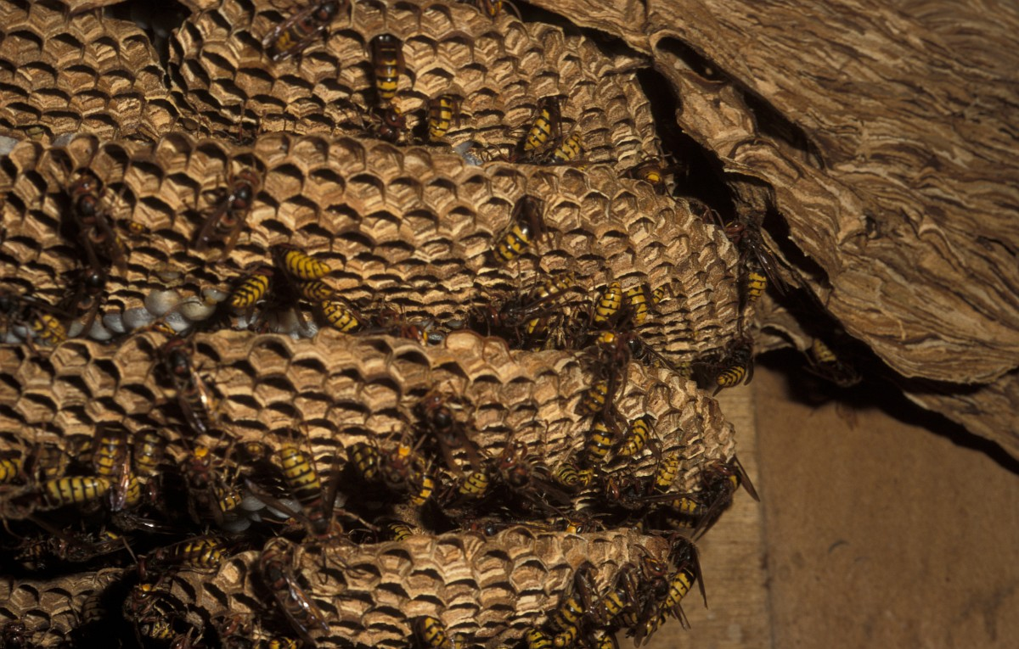
Van het hout en andere materialen maken ze een pulpje wat, als het opdroogt lijkt op een soort papier!
Omdat het nest breekbaar is, hangen ze hun nest vaak goed verstopt en beschut.
Zo wordt het nest niet nat of waait het niet stuk en is het lastiger te bereiken voor vijanden en roofdieren!
Notes:
Met die grondstoffen (materialen) maken ze een soort papiermaché waar ze hun nest van bouwen.
Het nest is heel breekbaar en erg licht. Omdat de nesten breekbaar zijn, hangen ze hun nest vaak goed verstopt en beschut.
Zo wordt het nest niet nat of waait het niet stuk én kunnen er geen roofdieren bij.
Vaak bouwen de limonadewespen hun nest onder dakpannen, een veranda of in een schuur of spouwmuur. Op een plek waar er weinig tot geen wind en geen regen is. Anders gaat het hele nest kapot.
Leuk weetje:
De manier waarop wij nu papier maken hebben we hoogst waarschijnlijk afgekeken van wespen. Eigenlijk zijn wespen dus de uitvinder van papier!
Afbeelding 1 (linksboven): Nest Gewone wesp: nummer 10:
http://www.freenatureimages.eu/Animals/Hymenoptera%2C%20Bijen%2C%20Wespen-Mieren%2C%20Bees%2C%20Wasps-Ants/Vespula%20vulgaris%2C%20Common%20Wasp/Vespula%20vulgaris%204%2C%20Gewone%20wesp%2C%20nest%2C%20Saxifraga-Frits%20Bink.jpg
Afbeelding 2 (linksonder): Europese Hoornaar Nest: nummer 14: http://freenatureimages.eu/Animals/Hymenoptera%2C%20Bijen%2C%20Wespen-Mieren%2C%20Bees%2C%20Wasps-Ants/Vespa%20crabro%2C%20European%20Hornet/index.html#Vespa%2520crabro%25203%252C%2520Hoornaar%252C%2520nest%252C%2520Saxifraga-Pieter%2520van%2520Breugel.jpg

Slide 5
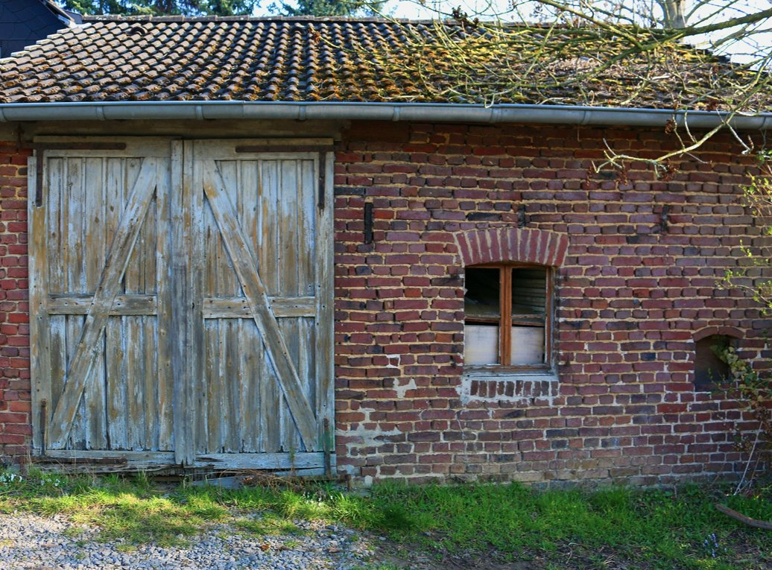
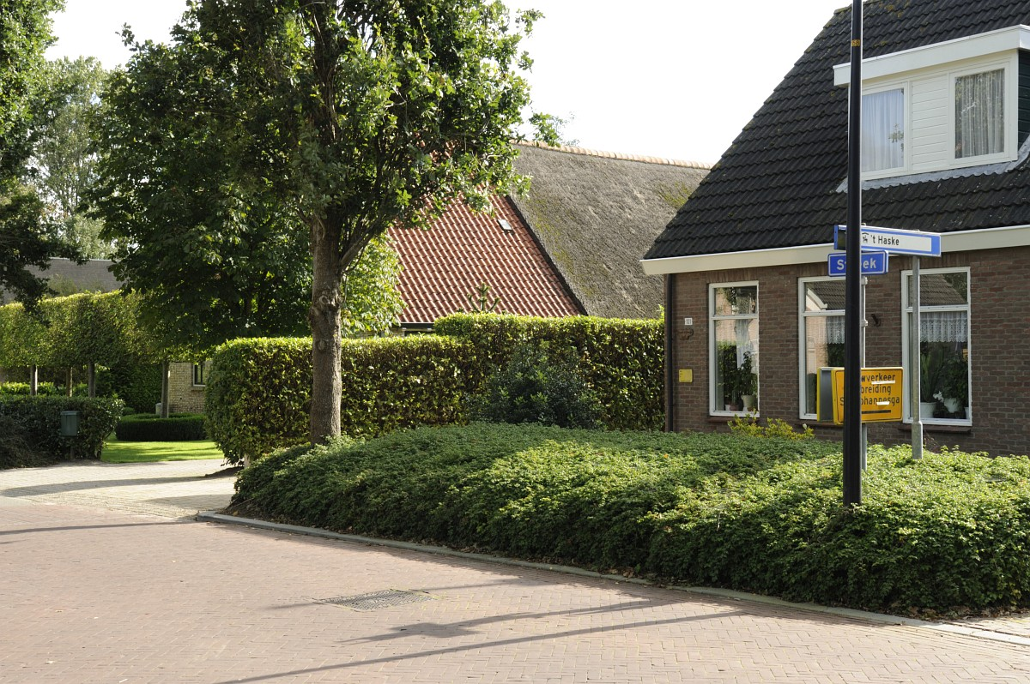
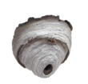
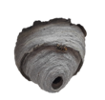
Zien jullie de wespennesten?
Notes:
De werksters zijn hier weken mee bezig om zo’n nest te maken. Het buitenste deel van het nest is wel twee centimeter dik. Dat is groter dan de wesp zelf.
Afbeelding 1 (Links): Schuur met een wespennest: nummer 15:
https://pixabay.com/nl/photos/schuurtje-oude-houten-hek-285518/
Afbeelding 2 (Rechts): Boom met een wespennest: nummer 16:
http://www.freenatureimages.eu/Friesland/Friesland/186/186-549%2C%20Skarsterlan/index.html#186-549%252C%2520O%252C%25202011-09-19%252C%2520NL-G.deHeij%252C%252052.931742%2520NB-5.856250%2520OL%252C%2520Skarsterlan.jpg

Slide 6
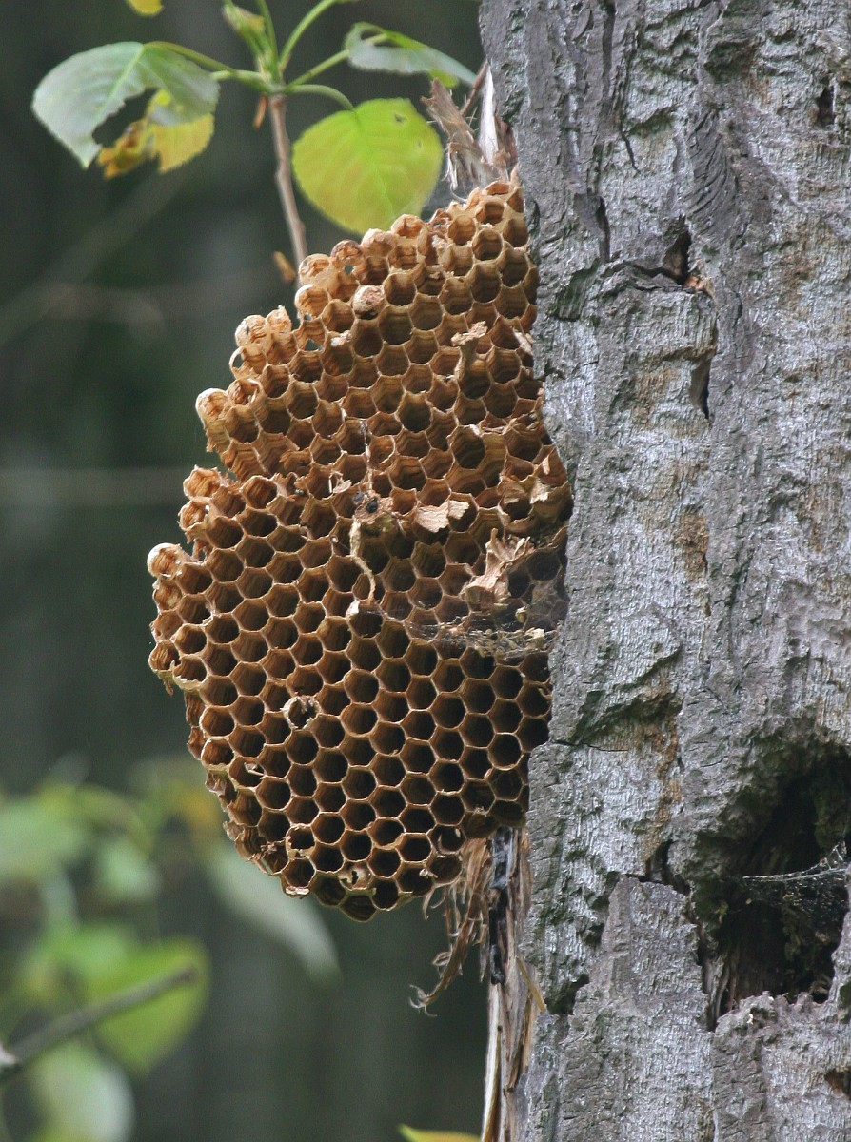
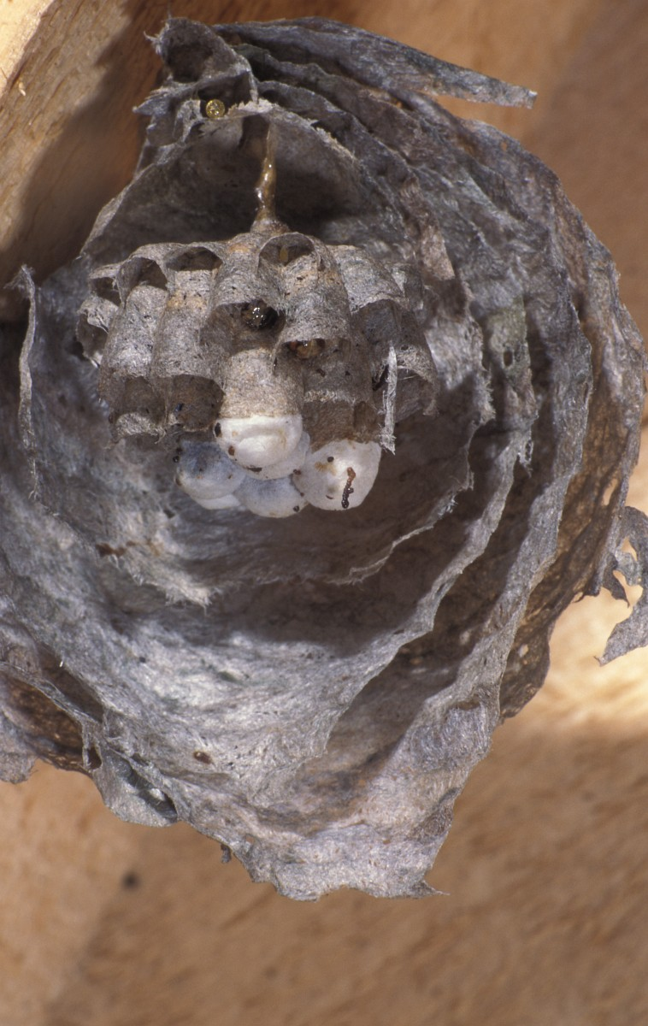
Elke larf heeft zijn eigen kamer
Notes:
De ingang van het nest zit aan de onderkant. Op deze foto kun je zien wat voor lagen het nest allemaal heeft.
Je ziet dat er heel veel kamers zijn, waar de wespen gebruik van maken. Kun je zien wat voor soort vorm deze kamers hebben. Het is geen rondje.
(Antwoord gegeven door één of meerdere leerlingen)
Dit zijn zeshoekige kamers, waar de larven in leven.
Leuk weetje:
Gewone wespen bouwen een extra laag als omhulsel om het nest. Die laag dient ter isolatie. Vergelijk het maar met een spouwmuur. Dat helpt om hun nest op temperatuur (30 gr C) te houden!
Afbeelding 1 (links): Binnenkant nest: nummer 17: http://www.freenatureimages.eu/Animals/Hymenoptera%2C%20Bijen%2C%20Wespen-Mieren%2C%20Bees%2C%20Wasps-Ants/Vespula%20vulgaris%2C%20Common%20Wasp/Vespula%20vulgaris%208%2C%20Gewone%20wesp%2C%20nest%2C%20Saxifraga-Frits%20Bink.jpg
Afbeelding 2 (rechts): Europese Hoornaar nest B: nummer 18: http://freenatureimages.eu/Animals/Hymenoptera%2C%20Bijen%2C%20Wespen-Mieren%2C%20Bees%2C%20Wasps-Ants/Vespa%20crabro%2C%20European%20Hornet/index.html#Vespa%2520crabro%25209%252C%2520Hoornaar%252C%2520Saxifraga-Bart%2520Vastenhouw.JPG

Slide 7
Jullie gaan met papier-maché zelf een wespennest maken!
Notes:
Nest Gewone wesp: nummer 10: http://www.freenatureimages.eu/Animals/Hymenoptera%2C%20Bijen%2C%20Wespen-Mieren%2C%20Bees%2C%20Wasps-Ants/Vespula%20vulgaris%2C%20Common%20Wasp/Vespula%20vulgaris%204%2C%20Gewone%20wesp%2C%20nest%2C%20Saxifraga-Frits%20Bink.jpg

Slide 8
Nu ga je als groepje bezig
Bedek je tafel met kranten of een zeil
Blaas de ballon op, doe er een knoopje in en zet deze in de houder (wc rolletje/bekertje).
Scheur de krant in lange, dunne stroken.
Haal de stroken krant door de lijm en haal deze daarna tussen twee vingers door, zo gaan de dikke klonten er af.
Plak de strook met lijm om de ballon.
Ga zo door tot je de hele ballon met 3 lagen papier heb bedekt.
Notes:
Bekijk met de klas eventueel dit korte filmpje om te zien hoe je dit netjes kunt doen:
How to Paper Mache a Balloon – YouTube
https://www.youtube.com/watch?v=nKdumBy-jIY

